Slide 1

By: Basini Danilo ----- Canossa Christian Coppi Nicola ----- Montecchi Leonardo

Slide 2
Obbiettivo del Programma
Una persona dopo essersi loggata può vedere i voli disponibili cercandoli attraverso il luogo di partenza e il luogo di arrivo
L'utente può decidere se prendere un biglietto, quando l'utente compra un biglietto verrà segnato nel suo account
L’utente può inoltre controllare quali biglietti ha comprato precedentemente
Se il login avviene da parte di un amministratore questo può decidere se aggiungere un nuovo volo o vedere quanti e quali biglietti sono stati comprati

Slide 3

Funzionamento del programma e Tutorial

Slide 4
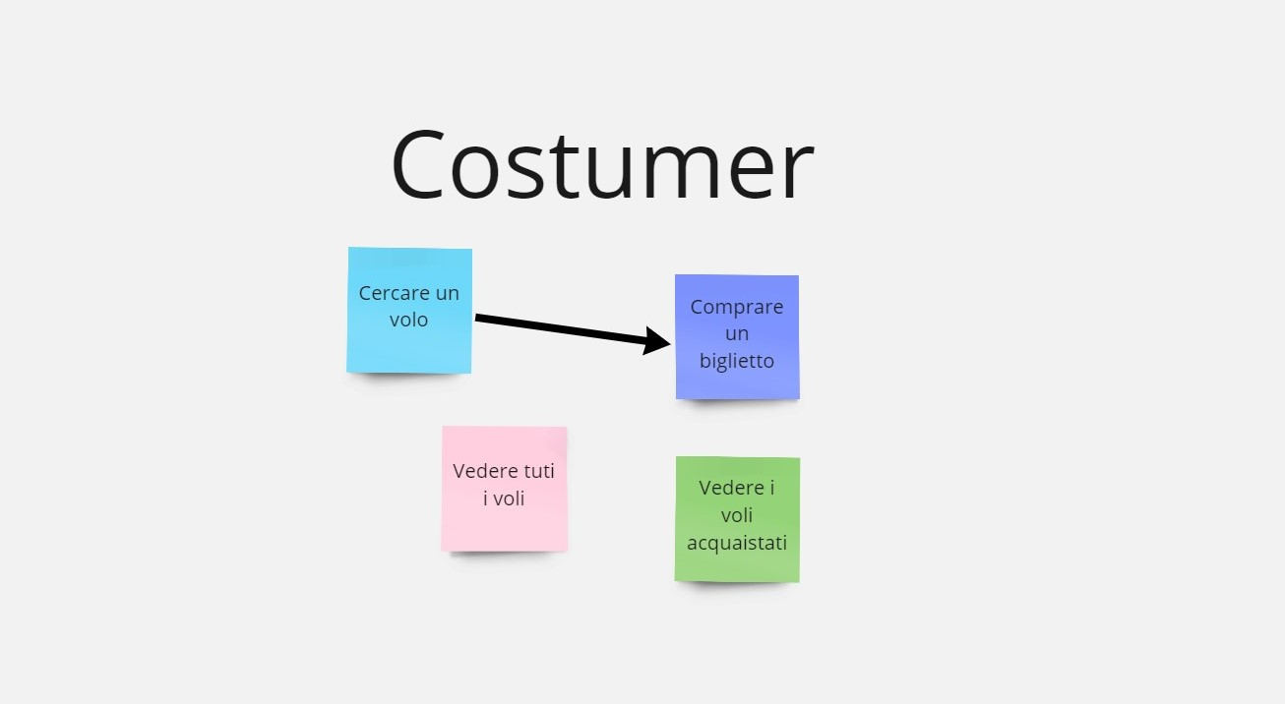

Slide 5
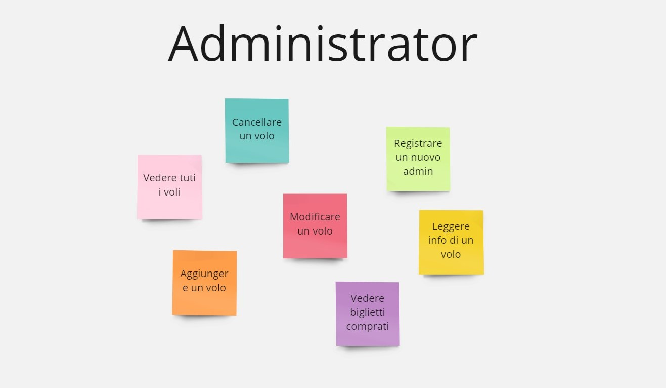

Slide 6
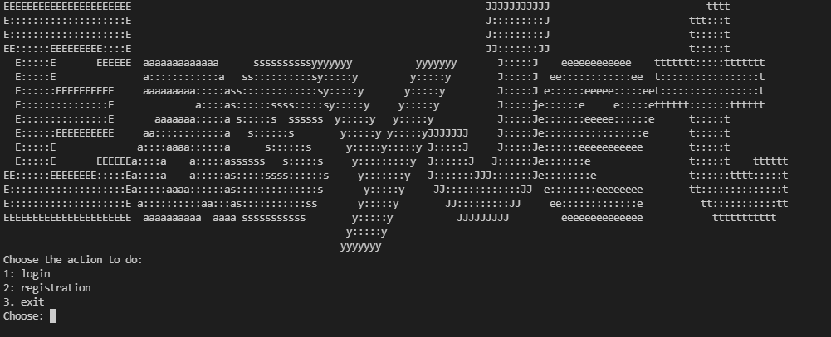
L’avvio del programma
Quando il programma avviato, oltre a stampare il logo, ti chiede se ti vuoi accedere o registrare con un account

Slide 7
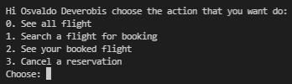

Login
Se si sceglie di effettuare il login il programma ti chiederà mail, password
In questo caso utilizzeremo queste credenziali
Il programma dopo aver controllato la correttezza di esse capirà se siete degli utenti o degli amministratori e in base a questo stamperà un nuovo menu

Slide 8
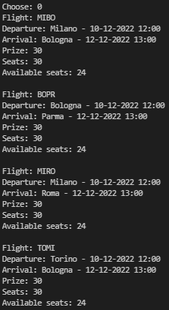
Azioni dei Costumer Stampa voli
Se all’interno del menù del costumer selezioneremo l’opzione 1 il programma stamperà tutti i voli visualizzabili nel database, stampando:
ID
Luogo e Orazio di Partenza
Luogo e Orario di Arrivo
Prezzo
Posti totali del volo
Biglietti disponibili

Slide 9
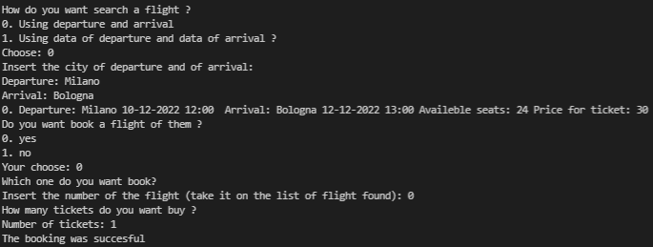
Azioni dei Costumer Ricerca dei Voli
Se si sceglie l’opzione 1 il programma ci chiederà prima se lo volgiamo cercare tramite luogo di partenza e arrivo o tramite luogo, data e ora di partenza e arrivo, dopo aver inserito i dati. Se l’aereo viene trovato nel database ci viene chiesto quale degli aerei visualizzati si vuole comprare un biglietto. Se si vuole si possono acquistare più biglietti alla volta

Slide 10
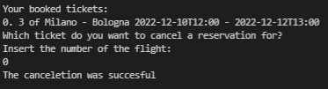

Azioni dei Costumer Gestione biglietti comprati
Se si sceglie l’opzione 2 verranno stampati a schermo tutti i biglietti comprati dall’utente
Nel nostro caso possiamo visualizzare il biglietto precedentemente comprato
Se si sceglie l’opzione 3 verranno stampati a schermo tutti i biglietti comprati dall’utente, il programma ti chiederà quale dei biglietti comprati si vuole cancellare

Slide 11

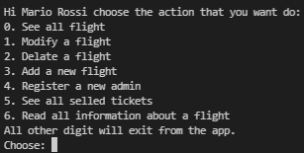
Login 2
Se durante il login si inseriscono delle credenziali da amministratore il programma si svolgerà in modo diverso
Con l’accesso attraverso credenziali di un administrator il menu sarà questo

Slide 12
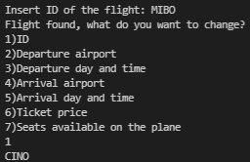
Azioni del’Admin Modifica Volo
L’opzione 0, la stampa di tutti i voli è uguale a quella dei costumer
Se si sceglie l’opzione 1 il programma ti chiederà l’ID del volo che vuoi modificare e successivamente che cosa si vuole modificare

Slide 13
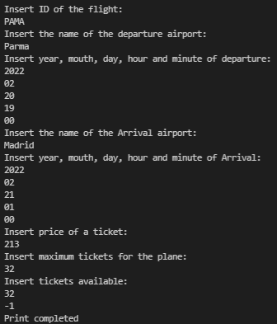
Azioni del’Admin Eliminazione e Aggiunta
Se si sceglie l’opzione 2 il programma chiederà l’ID del volo da cancellare e semplicemente lo cancellerà dal database
Se si sceglie l’opzione 3 il programma ti chiederà di inserire tutti i dati del nuovo volo per poi aggiungerlo

Slide 14

Azioni del’Admin Aggiunta nuovo admin
Se si sceglie l’opzione 4 il programma chiederà delle informazioni appartenenti al nuovo admin:
Nome
Cognome
Mail
Password

Slide 15

Azioni del’Admin Stampa informazioni biglietti comprati
Se si sceglie l’opzione 5 verranno stampate le informazioni sui biglietti comprati riguardanti l’ID del volo, l’email dell’account che ha comprato e quanti biglietti sono stati comprati

Slide 16
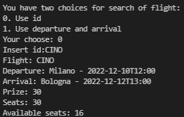
Azioni del’Admin Ricerca del volo
Se si sceglie l’opzione 6 il programma richiede il tipo di ricerca, dopo aver inserito i dati se il volo è stato trovato stampa le informazioni
CON QUESTO SI CONCLUDONO LE FUNZIONI POST LOGIN

Slide 17

Registrazione utente
Se nella scelta del menu iniziale si decide che registrarsi il programma ti chiederà di inserire alcuni dati che serviranno durante le tue attività. Sono nome, cognome, email e password
Dopo aver inserito i dati, se questi rispettano alcuni standard, il login verrà completato automaticamente e accederai al menù costumer

Slide 18

Parte tecnica

Slide 19
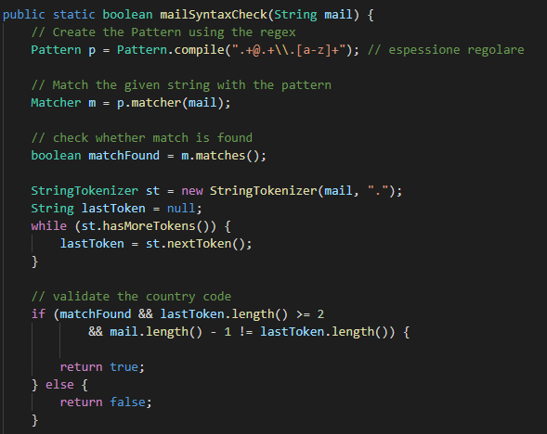
Le Espressioni Regolari
Un'espressione regolare o regular expression è una sequenza di simboli (quindi una stringa) che identifica un insieme di stringhe. Possono definire tutti e soli i linguaggi regolari.
Un'espressione regolare definisce una funzione che prende in ingresso una stringa, e restituisce in uscita un valore del tipo sì/no, a seconda che la stringa segua o meno un certo pattern.
RegExr: Learn, Build, & Test RegEx

Slide 20
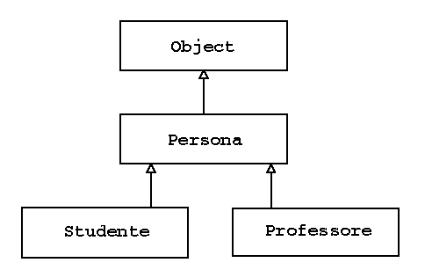
L’Ereditarietà
L’ereditarietà è un meccanismo di astrazione finalizzato alla creazione di gerarchie di classi: con essa si ha la possibilità di riutilizzare codice comune a più classi della stessa gerarchia.
Nel linguaggio Java la derivazione di una classe viene espressa con la parola chiave extends.
La classe che viene «estesa» è denominata superclasse e rappresenta una generalizzazione della sottoclasse derivata, la quale è una specializzazione della classe originale.
Nel linguaggio Java qualsiasi classe che viene creata è una specializzazione della classe Object.
Una classe astratta è una classe creata con l’unico scopo di poter derivare altre classi concrete.

Slide 21
L’Hashing
L’hashing è la pratica di prendere una stringa, creata per memorizzare dati in file e rappresentarla con un valore hash determinato da un algoritmo che crea una stringa diversa rispetto all’originale.
L’hashing è il processo di conversione di una determinata chiave in un altro valore, espresso sotto forma di codice alfanumerico. La funzione hash viene utilizzata per generare un nuovo valore secondo un algoritmo matematico e unidirezionale, ovvero senza possibilità di riconvertire l’hash nella chiave originale.

Slide 22
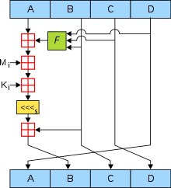
MD5
Il MD5 è un algoritmo di hashing noto come algoritmo di digest del messaggio introdotto da Ron Rivest. Tuttavia, esistono diverse versioni di MD tra cui la prima è stata l'MD (algoritmo di digest del messaggio) seguita da MD2, MD3, MD4 e infine MD5. Queste versioni di MD stavano migliorando una dopo l'altra, la versione più recente era migliore di quella vecchia.
MD5 era l'algoritmo più veloce prodotto in quell'epoca ed era in grado di proteggersi dalle collisioni. Al momento, potrebbe non garantire la sua sicurezza poiché l'hacker e la tecnologia hanno scoperto il modo per creare collisioni. Crea messaggi a 128 bit in cui il testo di input viene elaborato in blocchi da 512 bit che sono ulteriormente separati in 16 sottoblocchi a 32 bit. Il risultato dell'algoritmo MD5 ha creato un set di quattro blocchi a 32 bit che crea un digest del messaggio a 128 bit.

Slide 23
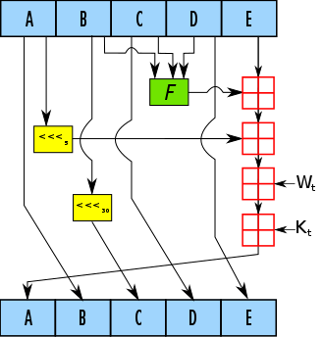
SHA1
SHA è un algoritmo hash sviluppato e pubblicato dalla collaborazione di NIST e NSA nel 1993 come Federal Information Processing Standard (FIPS PUB 180). SHA1 era la versione rivista di SHA pubblicata nel 1995 FIPS PUB 180-1. Tuttavia, SHA1 è correlabile a MD5 poiché è basato su MD5.
SHA 1 può accettare qualsiasi messaggio arbitrario come input che è 264 bit di lunghezza e producono un digest di messaggi lunghi 160 bit. SHA sta per Algoritmo hash sicuro dove sicuro indica la proprietà unidirezionale (resistenza pre-immagine o resistenza alle collisioni) e l'incapacità di produrre un messaggio simile da due messaggi. In questo caso, unidirezionale significa che non è possibile ottenere il messaggio originale con l'aiuto del digest del messaggio di quel messaggio.

Slide 24

Organizzazione Lavori

Slide 25





Svolgimento del progetto
Il lavoro è stato impostato tramite l'utilizzo di una metodologia agile chiamata Scrum, il nostro scrum master era Christian Canossa, ogni settimana si teneva una riunione di una quindicina di minuti per l'assegnazione delle attività da svolgere durante la settimana.
Ognuno sceglieva la propria attività da svolgere su quelle proposte dallo scrum master e si impegnava nel suo goal della settimana così permettendo il giusto svolgimento del piano di programmazione per il prodotto finito.
Per l'organizzazione e l'assegnazione delle attività è stato utilizzato Trello e Microsoft Teams (con l'inclusione di Microsoft Teams Calendar) mentre per il lato di programmazione è stato utilizzato Visual Studio Code con l'aggiunta di GitHub per cooperare allo stesso codice gestendo i vari input da parte dei programmatori.

Slide 26
Utilizzo di GitHub e Visual Studio Code
Questi due software sono stati utilizzati per la gestione di programmazione e condivisione dei codici tra i programmatori, tramite un plugin di Visual Studio Code è possibile condividere i codici in tempo reale su GitHub, ogni membro ha la sua attività dove carica le proprie modifiche tramite un push, successivamente tramite dei commit viene effettuato un merge al codice unico per tutti.
GitHub permette anche l’utilizzo della versione desktop utilizzata sempre per effettuare branch, commit e push.

Slide 27
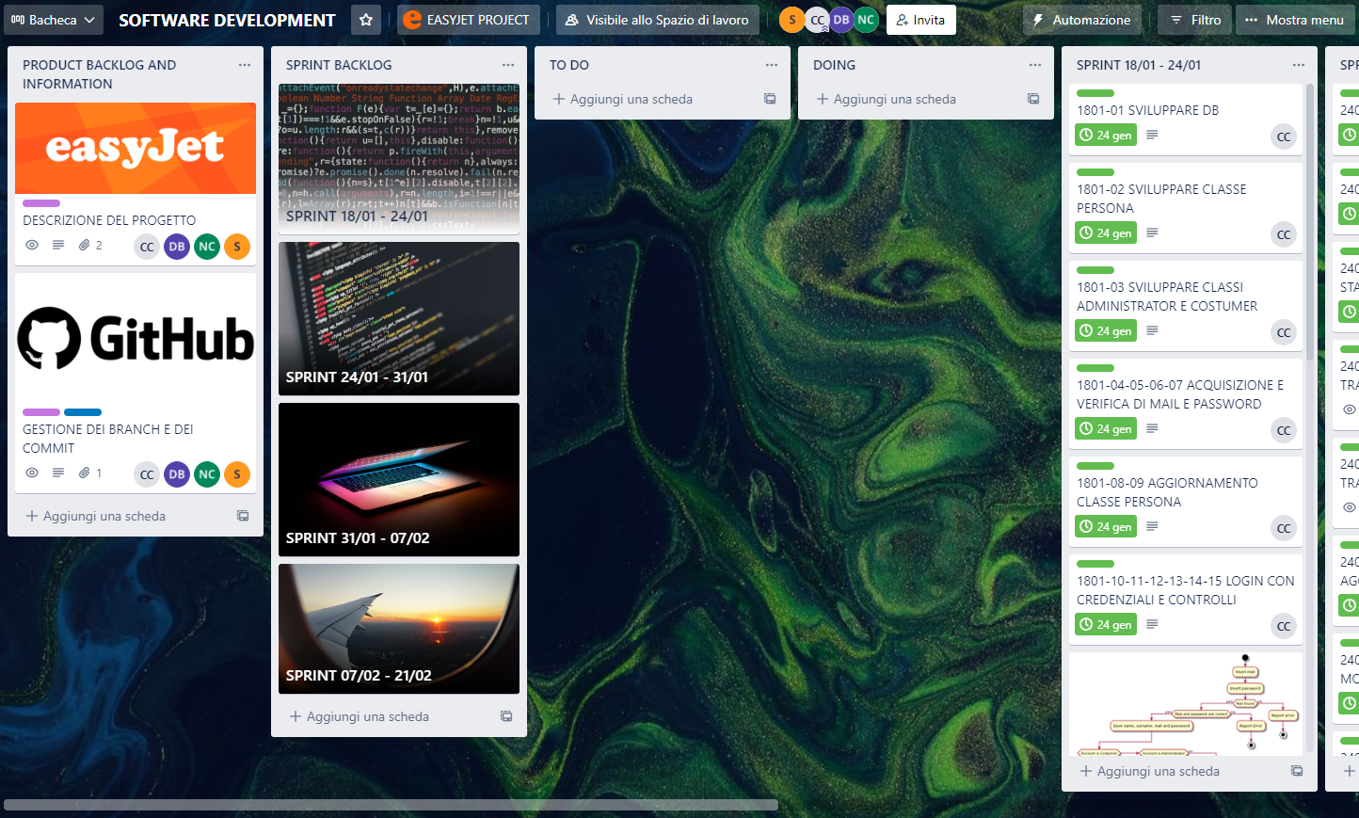
Utilizzo di Trello
Questo Software permette di gestire le attività dello scrum team:
Trello: Tramite questo software vengono assegnate le attività con promemoria per la fine dello sprint, contiene le etichette con cui vengono divise le attività di programmazione, UML design, Correction, Testing, Information, Documentation, Planning.

Slide 28
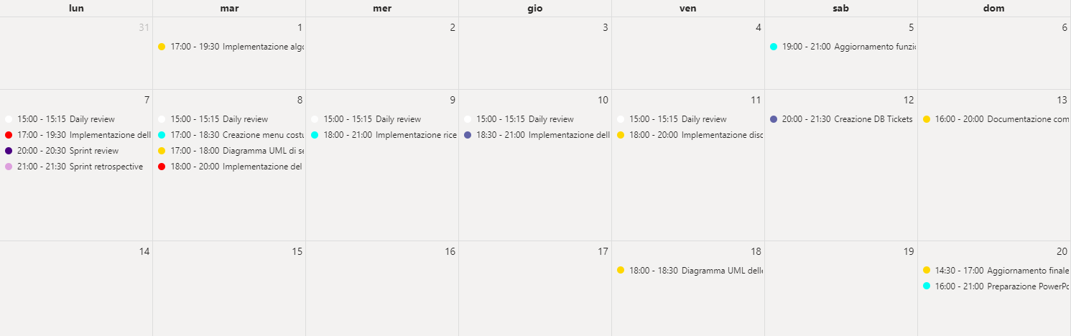
Utilizzo di Microsoft Teams Calendar
Microsoft Teams Calendar: Tramite questo software invece vengono inserite le durate delle attività svolte dal team di developing riguardante le etichette riportate su Trello.

Slide 29
FINE PRESENTAZIONE
Ringraziamo easyjet per averci permesso di usare il loro logo(non è vero)

